Slide 1

Universidad Autónoma del Estado de México
CU UAEM Zumpango
Licenciatura en sociología
Unidad de Aprendizaje
Precursores de la Sociología: Filosofía social
Titulo del material
“Antecedentes del pensamiento sociológico en el Renacimiento”
Elaborado por:
Yasmín Hernández Romero
Junio 2016.

Slide 2
Presentación del material
En las diapositivas que se presentan se han sistematizado contenidos de la unidad de competencia I, denominada «Antecedentes del pensamiento sociológico», la cual forma parte de la Unidad de Aprendizaje (UA) “Precursores de la sociología: Filosofía social”, curso que se imparte en el programa educativo de licenciado en sociología. La UA es de carácter obligatorio, ubicándose en el núcleo básico, con un total de 12 créditos.
Entre las competencias que debe desarrollar el egresado de esta licenciatura se encuentra la capacidad para el manejo teórico-metodológico acerca de lo que constituye lo social y la capacidad para el estudio sistemático y diferenciado de la sociedad. Esta unidad pretende establecer los antecedentes del pensamiento de los precursores de la sociología, desde la ápoca antigua hasta la época medieval, el renacimiento y la reforma.

Slide 3
Propósito general de la unidad de aprendizaje.
Al concluir el curso los estudiantes conocerán, comprenderán y analizarán críticamente los postulados filosóficos de Saint-Simon, Augusto Comte y Herbert Spencer acerca de la sociedad, ya que dichos autores son precursores fundamentales de la sociología.

Slide 4


Slide 5
Los temas de discusión de la sociología tienen su asiento en la emergencia de la sociedad moderna; en ese sentido, la época del Renacimiento, al ser un parteaguas en la historia, constituye un referente necesario para comprender la configuración social que es de interés de la sociología.
El Renacimiento italiano expresa a modo típico ideal la marcha de toda una época cultural dominada por la burguesía.

Slide 6
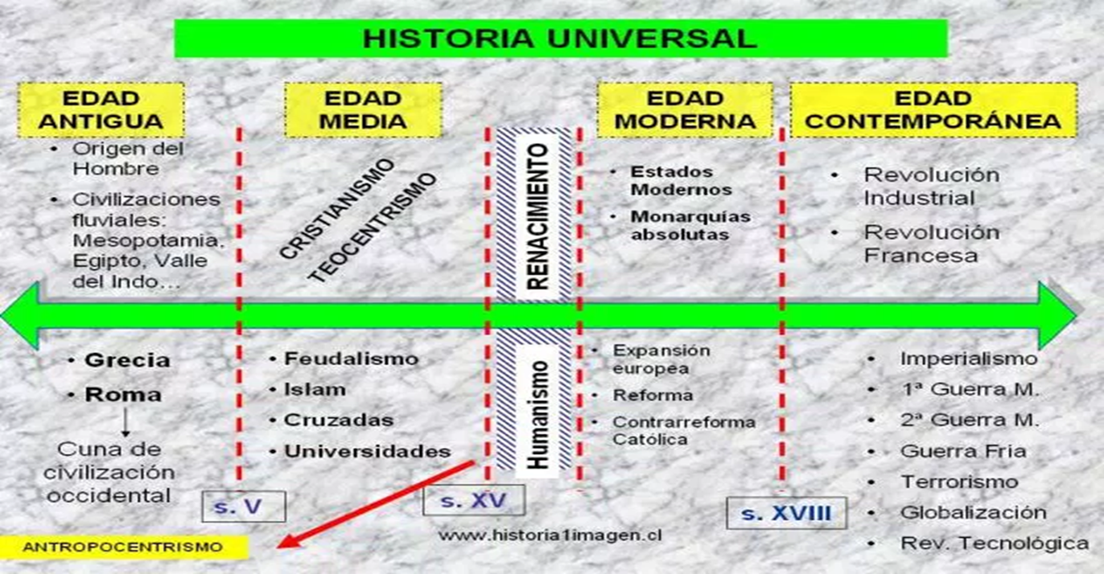
El renacimiento anuncia el tránsito de la edad media a la edad moderna.

Slide 7
¿Qué es el Renacimiento?
Es un movimiento cultural que se produjo en Europa occidental durante los siglos XV y XVI.
La nueva tendencia en el arte del Renacimiento se explica por un cambio en la concepción del mundo.
Durante la Edad Media, el mundo es un acto de la creación divina. Por su parte, el burgués del renacimiento ve en él un objeto del trabajo humano.

Slide 8
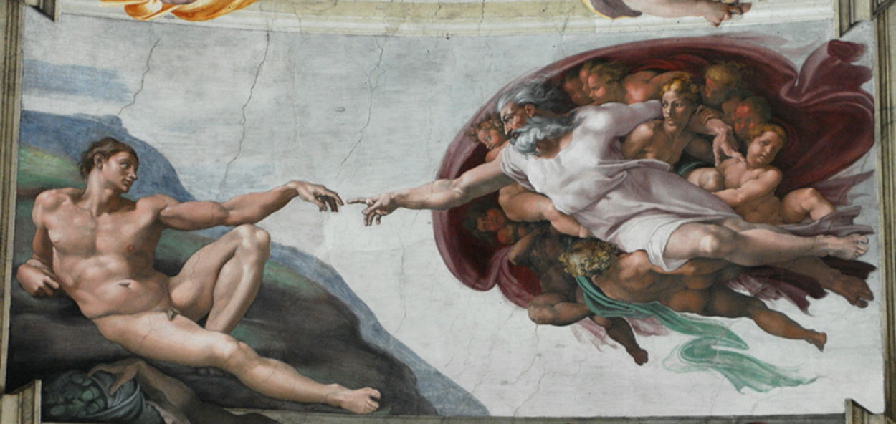
El renacimiento sustituye gradualmente el teocentrismo de la época medieval por un cierto antropocentrismo.

Slide 9
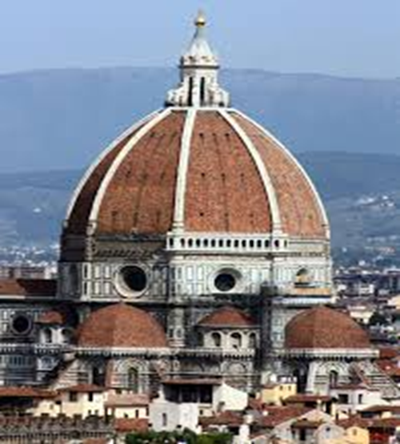
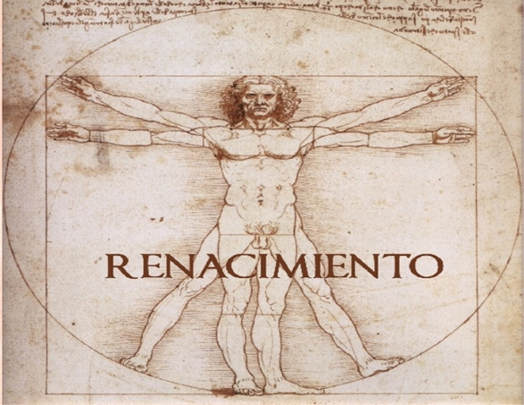
La nueva concepción del mundo hace de éste un problema a resolver por la mente creadora, según puntos de vista técnico-racionales.

Slide 10
Bases del Renacimiento
Su fundamento de autoridad fue la Antigüedad clásica.
Una nueva educación secular capaz de oponerse a la mantenida por el clero.
Apartándose de lo abstracto, el humanismo tendía a lo concreto.

Slide 11
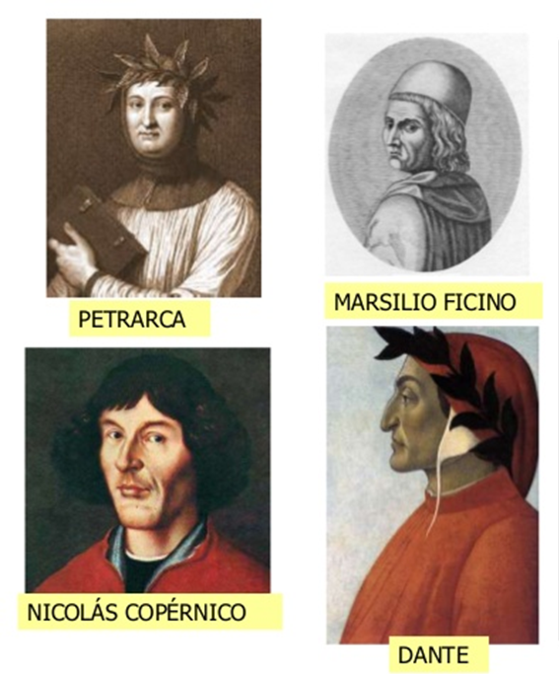
Durante el tiempo que el clero administró la ciencia, el saber era considerado una propiedad colectiva, impersonal.
En el Renacimiento, la superioridad intelectual podía ser ahora un medio de encumbramiento social.

Slide 12
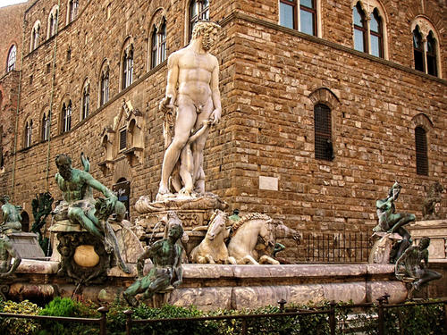
Los albores del Renacimiento
En la ciudad de Florencia, Italia, comenzó el Renacimiento.
La familia de los Medici fue central en la prosperidad de la ciudad, debido a que protegerían y pagarían a los artistas y pensadores de la época.
Florencia es el escenario del poder económico que se representa en el arte, la arquitectura y la cultura.

Slide 13
Empero, la nueva forma de ver el mundo del Renacimiento trasciende el ámbito de lo meramente artístico.
La realidad social influyó y, al mismo tiempo, fue influenciada por la cultura renacentista.

Slide 14
Arte y sociedad
El nuevo estilo del arte burgués unía lo sencillo con lo grande, el realismo con lo majestuoso
El arte expresa el nuevo poder de la ciudad-estado
Los monumentos artísticos hablaban de la grandeza y de la fama de la ciudad
En aquella época el arte no era privilegio de ciertas capas sociales

Slide 15
Elementos nuevos
Surge una burguesía liberal
Rebelión contra las antiguas formas de poder
Frente a la comunidad surge la sociedad

Slide 16
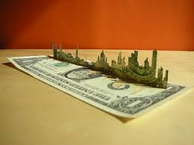
Contexto socio-económico
En Florencia se instaura la libertad gremial e industrial y la libertad adquisitiva y comercial del individuo.
El centro económico y social, la ciudad.
El surgimiento de la economía monetaria va reconfigurando el orden social. El dinero emancipa al individuo, lo moviliza.

Slide 17
El espíritu del capitalismo inicia su dominio
Se ordena el mundo partiendo del individuo, desvinculado del pasado.
Prevalecen criterios individualistas frente a los de sangre o nacimiento y tradición.
La riqueza medio para obtener fama, prestigio, libertad, independencia.

Slide 18
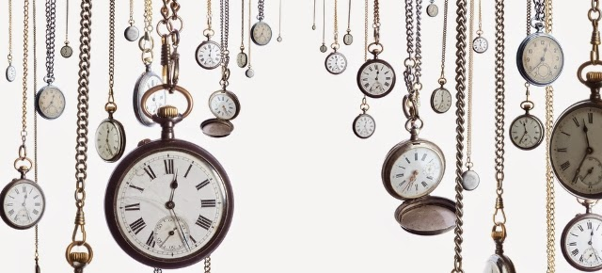
Nueva concepción del tiempo
Los instrumentos del poder burgués: dinero y tiempo
En la nueva concepción importa el tiempo que a cada uno correspondía. Antes se vivía dentro de un gran todo
El tiempo es fugaz. El tiempo no debe perderse debe administrarse
La ordenación metódica es una virtud burguesa
Lo que priva es la organización del mundo basada en principios racionales calculables

Slide 19
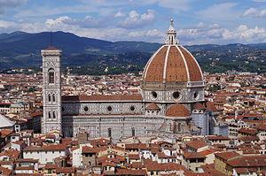
Como ejemplo de ello, desde el siglo XIV resuenan en las ciudades italianas las campanas de los relojes, las 24 horas del día

Slide 20
Cambios en la política
La burguesía pone al Estado al servicio de sus intereses
El primer empresario capitalista es ahora el estado. El político se hace calculador. La política es cálculo
El factor económico determina las decisiones políticas

Slide 21
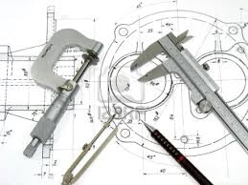
La aparición del saber técnico
La idea de una ley natural se pone al servicio de la libre concurrencia burguesa.
Solo conociendo la naturaleza y las leyes de la misma, la primera se podrá dominar.
La secularización de la mentalidad burguesa se funda en la experiencia práctica.

Slide 22
El nuevo saber implica una nueva relación entre el individuo y el cosmos.
Un mundo purgado de todos sus elementos irracionales.
La economía monetaria introduce la idea del cálculo numérico exacto.
Un mundo donde todos los valores son intercambiables, mensurables, impersonales, abstractos.

Slide 23
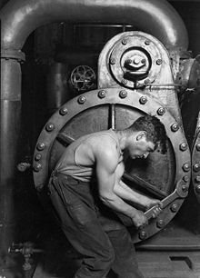
Una nueva voluntad de poder. Ésta se expresa técnica y económicamente como voluntad para la transformación productiva de las cosas.
El hombre deja de ser el fin de la dominación y se convierte en medio.
Hombre libre= fuerza de trabajo

Slide 24
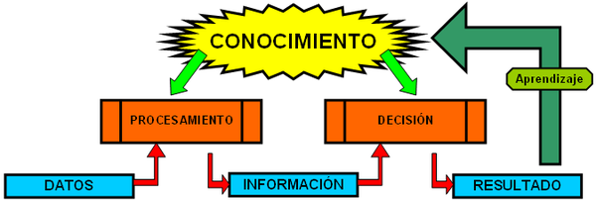
La lucha por la dominación de la naturaleza, fundada en el conocimiento de sus leyes.
Se quiere saber para intervenir en la naturaleza.

Slide 25
El humanismo
El humanismo representa una ideología emancipadora.
El humanista ilustrado ocupa la posición ideológica que tuvo el clero, de generar una especie de opinión pública acorde a la época.

Slide 26
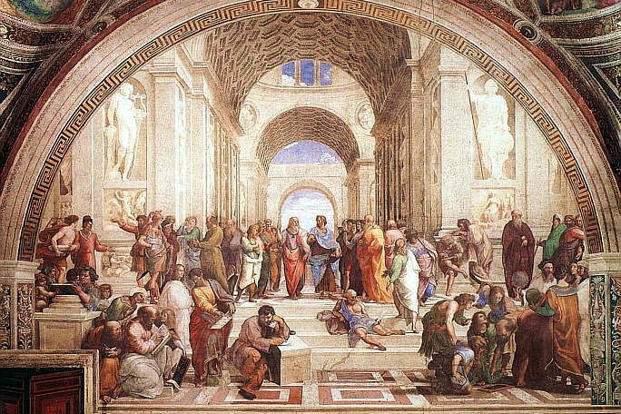
Las clases poseedoras y los intelectuales
Los nuevos factores de estructuración social: el dinero y la inteligencia.

Slide 27
El intelectual ve en el burgués un peligro para la cultura espiritual. El burgués ve en el intelectual un posible peligro para la sociedad burguesa.
Empero, la dependencia económica obliga al humanista a buscar un acercamientos al lado de las clases acomodadas.
Por su parte, la nobleza se va acomodando a las nuevas condiciones de la ciudad, al comercio.

Slide 28
En Italia, a partir del Renacimiento, la nobleza se fue haciendo citadina y se mezclo con la alta burguesía.
Se mezclaron sus mentalidades específicas: el aventurar guerrero-aristocrático y el arriesgar comercial-burgués. De esta unión nace el espíritu de empresa.

Slide 29
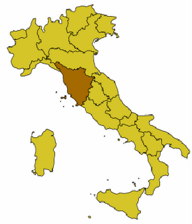
Florencia se convierte en la ciudad del tráfico de mercancías y en el centro de tráfico bancario.

Slide 30
El nuevo ethos económico se contrapone con el dogma religioso del precio justo.
La ganancia será declarada como perfectamente moral.
El capital tiene una virtud creadora.

Slide 31
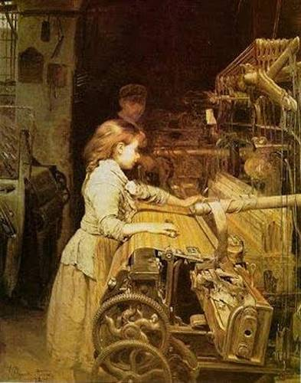
Comienza a preferirse la industria textil en lugar el comercio.
Todo florentino tenía derecho a que cada uno de sus hijos se dedicara a una industria regular. Condición para tomar posesión de la herencia.

Slide 32
Primer y segundo humanismo
El primer humanismo estaba estrechamente ligado con la vida burguesa práctica. Debían servir para encender las fuerzas políticas. (Siglo XIV).
Luego, el tipo de burgués humanista se ve desplazado por el tipo de los literati humanistas. El esteticismo ocupa el lugar del activismo.

Slide 33
El alejamiento del intelectual de los problemas prácticos
Intelectuales reaccionarios, apartados de la realidad y refugiados en la Antigüedad con ideales puramente espirituales.

Slide 34
El ocio versus la ociosidad
El sentido de la vida es el ocio y ya no el trabajo.
El viejo horror por la ociosidad se sustituye por el concepto intelectualizado del “ocio”.

Slide 35
Bibliografía
Castilla Urbano, Francisco (2014), “Concordia y discordia en el Renacimiento: el pensamiento sobre la guerra en la primera mitad del siglo XVI”, Araucaria. Revista Iberoamericana de Filosofía, Política y Humanidades, vol. 16, núm. 32, julio-diciembre, 2014, pp. 25-52 Universidad de Sevilla Sevilla, España.
Venegas Renauld, María Eugenia (2004), “El Renacimiento: Un contexto para el surgimiento del concepto pedagógico”. formación Educación, vol. 28, núm. 1, 2004, pp. 27-37 Universidad de Costa Rica San Pedro, Montes de Oca, Costa Rica
Von Martín, Alfred (1946), Sociología del Renacimiento. Editorial Fondo de Cultura Económica.

